Slide 1
MODUŁ BIOMECHANIKA: PODSTAWY BIOMECHANIKI STOSOWANEJ W ODNIESIENIU DO UKŁADU RUCHOWEGO
Moduł dydaktyczny E: METODY INSTRUMENTALNEJ ANALIZY PARAMETRÓW FIZJOLOGICZNYCH ANTROPOMETRCZNYCH I MORFOMETRYCZNYCH
E.2. Jakie są zastosowania analizy znaków fizjologicznych?

Slide 2
Przetwarzanie danych (eksploracja i drążenie danych) to „nowa ropa” XXI wieku
CEL:
ZMIENIĆ SUROWE DANE WEJŚCIOWE W WIEDZĘ I MĄDROŚĆ
JAK:
    Opracowanie metod EKSTRAKCJI CECH z DANYCH SUROWYCH w celu przygotowania ALGORYTMÓW PREDYKCYJNYCH (zestaw lub REGUŁY), w oparciu o różnego rodzaju metody: matematyczne, statystyczne, inspirowane biologicznie, np. sieci neuronowych lub w oparciu o podejście genetyczne, za pomocą NAUKI KOMPUTEROWEJ i szybko rozwijających się technologii informatycznych, aby znaleźć kluczowe, znaczące zależności w grupach danych – stworzyć SYSTEM WSPARCIA DECYZJI.

Slide 3
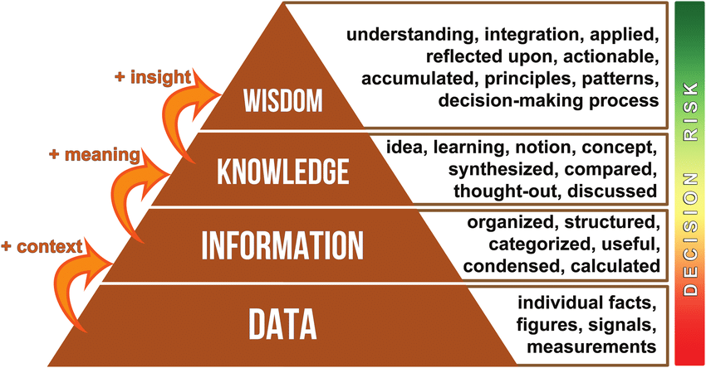

Slide 4
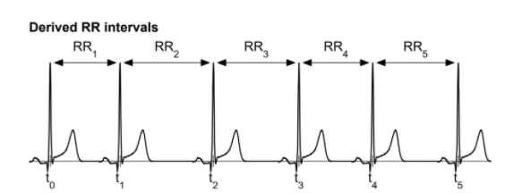
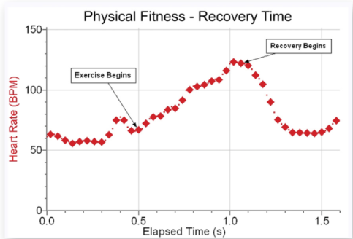
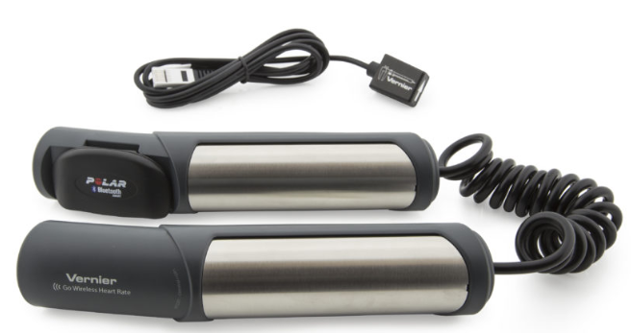
Obliczanie tętna na podstawie sygnału EKG z interwałów RR i aplikacji z inteligentnych czujników uchwytu ręcznego
Przyjazny dla użytkownika zapis tętna w celu dalszej analizy i wizualizacji w diagnostyce medycznej, leczeniu lub ocenie postępów w sporcie i sprawności fizycznej.
Monitor tętna z uchwytem na rękę jest idealny do ciągłego monitorowania tętna przed, w trakcie i po treningu lub gdy dana osoba jest nieruchoma.

Slide 5
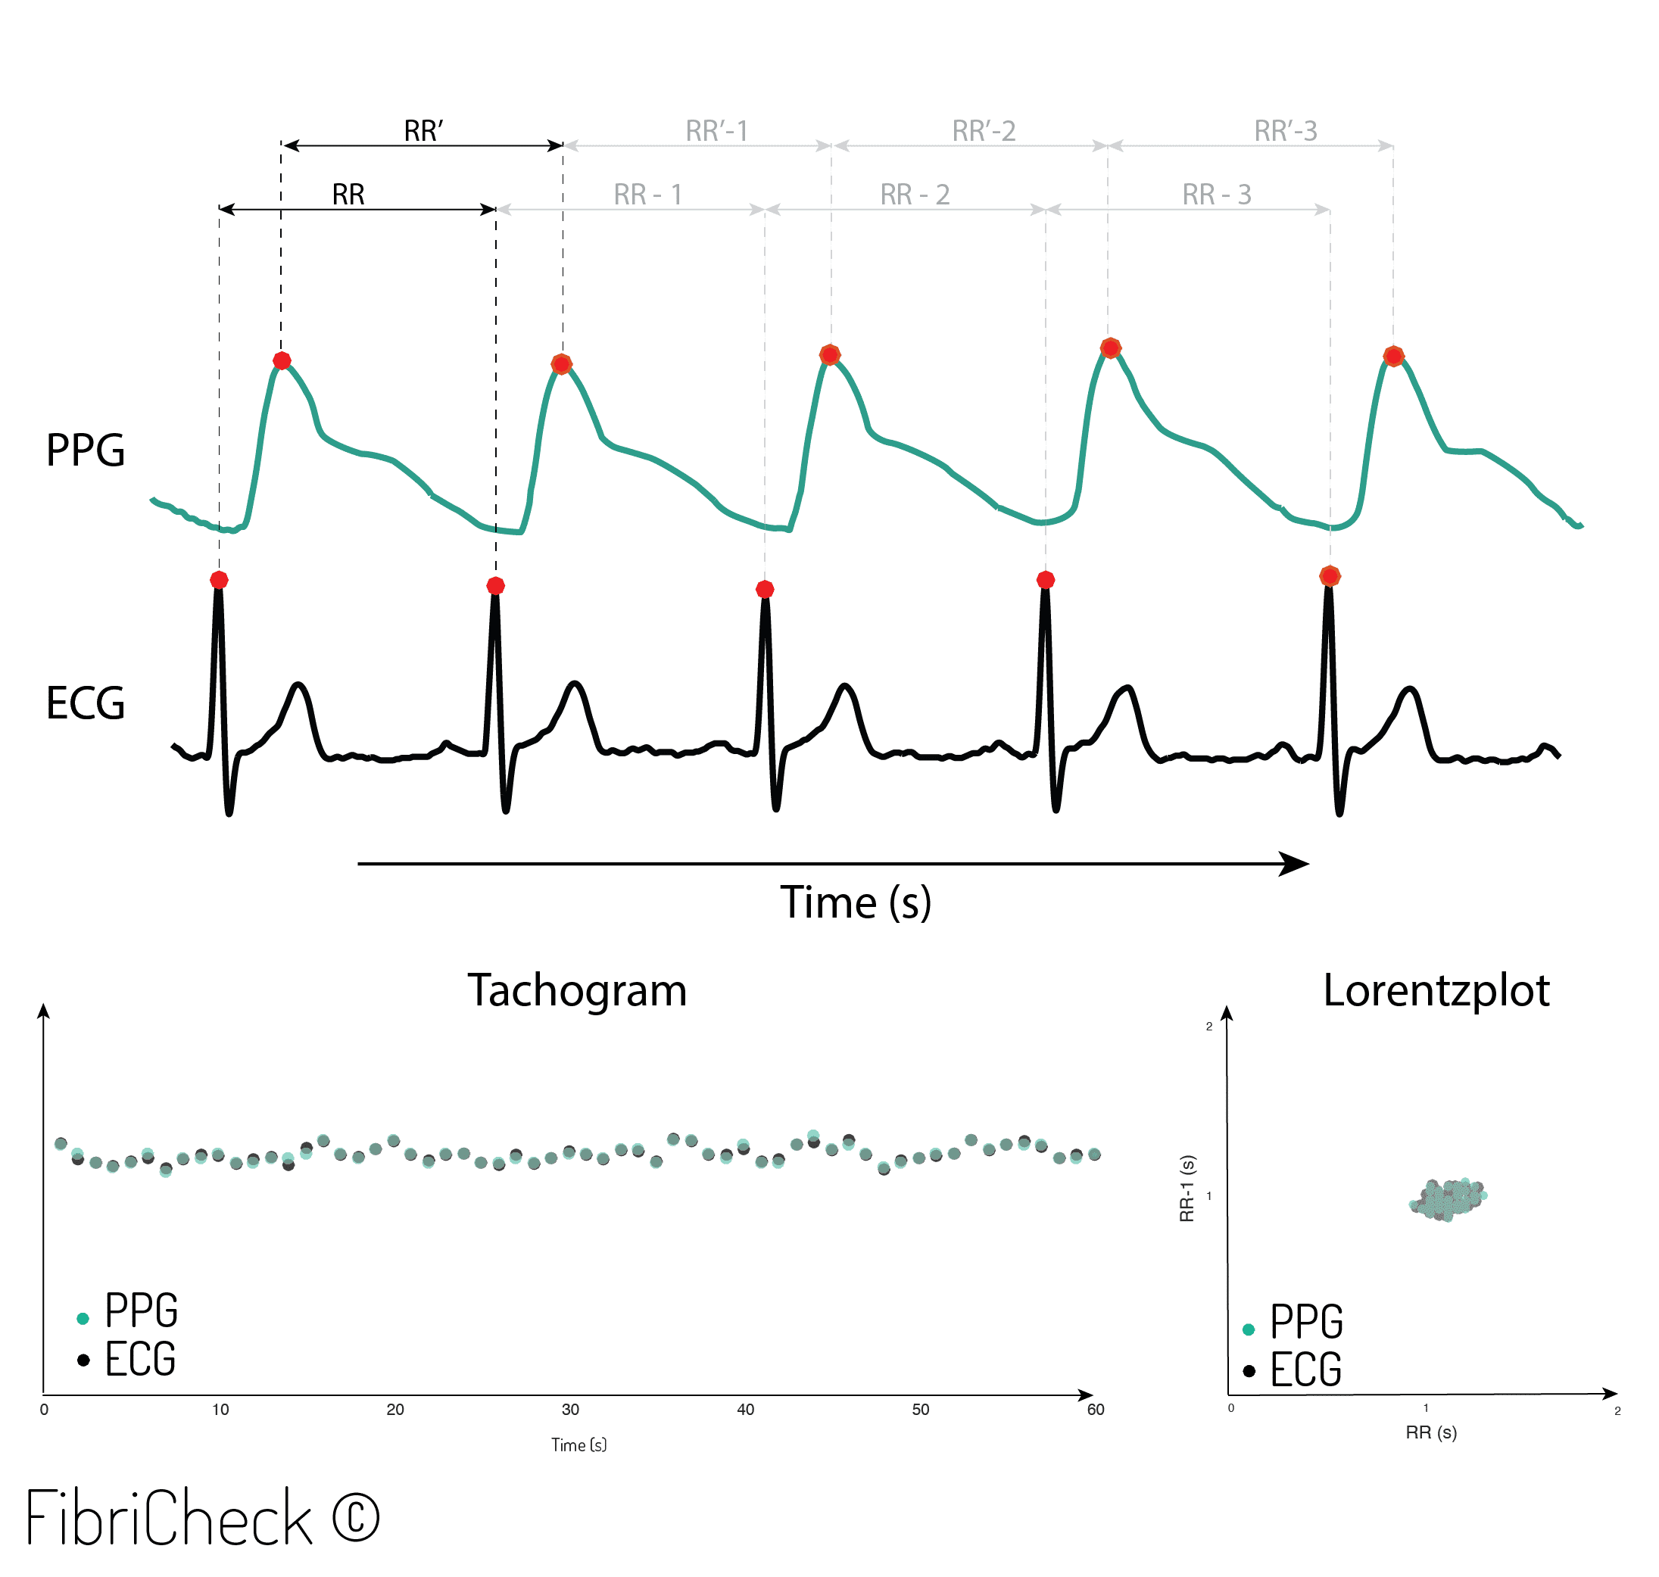
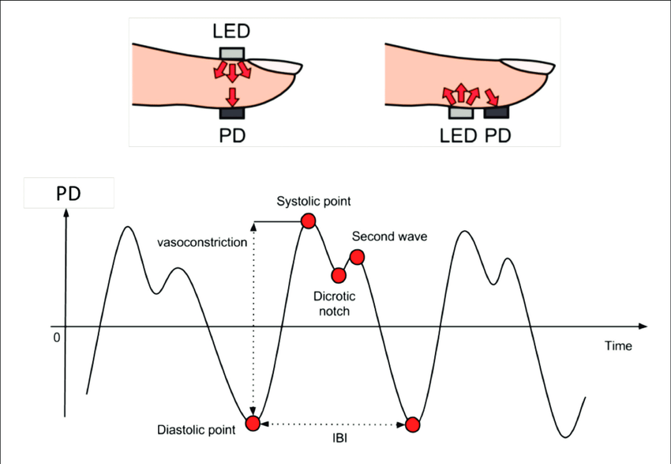
Ocena częstości akcji serca na podstawie sygnału fali tętna PPG
Przyjazny dla użytkownika zapis tętna w celu dalszej analizy i wizualizacji w diagnostyce medycznej, leczeniu lub ocenie postępów w sporcie i sprawności fizycznej.
Monitor tętna z uchwytem na rękę jest idealny do ciągłego monitorowania tętna przed, w trakcie i po treningu lub gdy dana osoba jest nieruchoma.

Slide 6
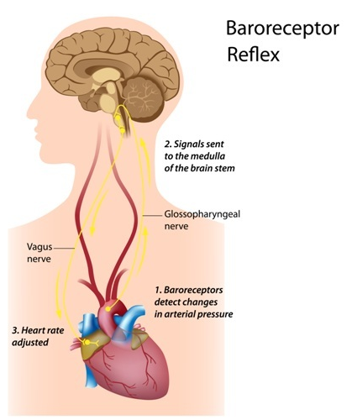
Analiza zmienności tętna, odzwierciedlająca nieinwazyjnie stan OUN w szerokim spektrum zastosowań
Częstość akcji serca jest modulowana i kontrolowana przez Centralny Układ Nerwowy (OUN), głównie za pomocą pętli barorefleksu, dlatego jej analiza dostarcza ważnych informacji o równowadze współczulnej i przywspółczulnej kluczowej dla stanu pacjenta – uzyskanej w sposób nieinwazyjny.
Ważne parametry wyliczane z sygnału HRV można uzyskać zarówno w:
Domenie czasu
Domenie częstotliwości
a także w wyniku analiz nieliniowych takich jak:
Mapy Poincaré

Slide 7
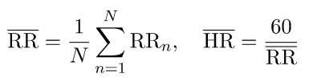
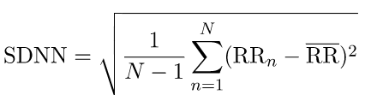
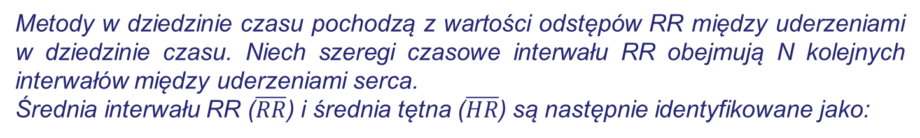
Analiza zmienności tętna w szerokim spektrum zastosowań
I . Parametry w dziedzinie czasu.
Metody w dziedzinie czasu pochodzą z wartości odstępów RR między uderzeniami w dziedzinie czasu. Niech szeregi czasowe interwału RR obejmują N kolejnych interwałów między uderzeniami serca.
Średnia interwału RR ($\overline{RR}$) i średnia tętna ($\overline{HR}$) są następnie identyfikowane jako:
Miarą zmienności częstości akcji serca jest odchylenie standardowe interwałów RR (SDNN), zdefiniowane jako:

Slide 8
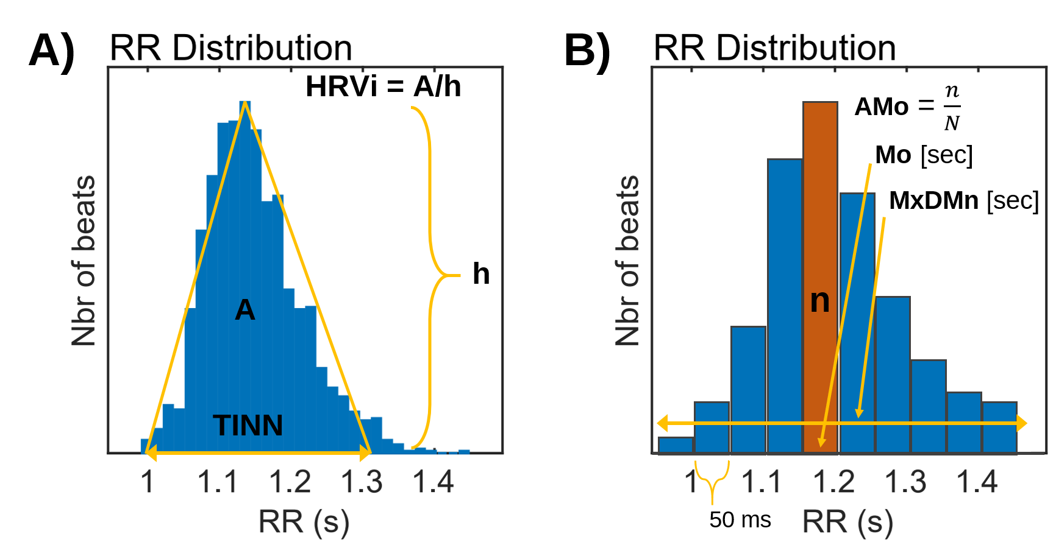
Analiza zmienności tętna w szerokim spektrum zastosowań
I. Parametry w dziedzinie czasu.
Oprócz miar statystycznych przedstawionych na poprzednim slajdzie istnieje kilka miar geometrycznych, które są obliczane na podstawie rozkładu histogramu interwału RR
indeks trójkątny (HRVi) i trójkątna interpolacja odstępów RR (TINN),
Indeks stresu Baevsky'ego

Slide 9
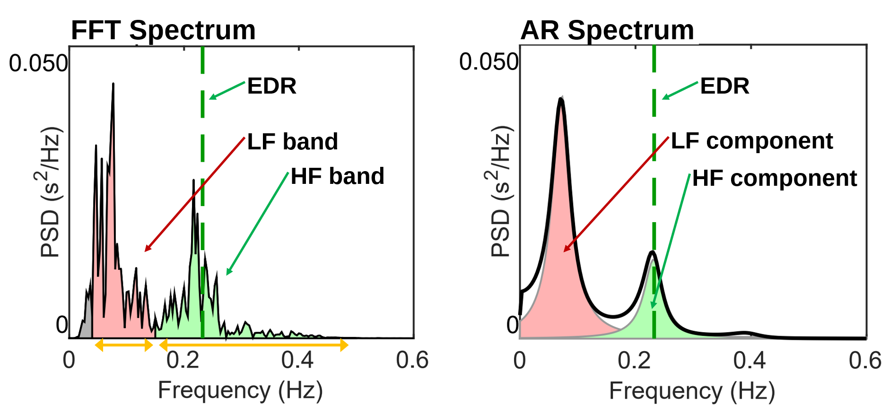
Analiza zmienności tętna w szerokim spektrum zastosowań
II. Parametry domeny częstotliwości z widma tętna.
Miary w dziedzinie częstotliwości wyodrębnione z oszacowania widma dla każdego pasma częstotliwości obejmują bezwzględne i względne moce pasm VLF, LF i HF; Moce w pasmach LF i HF w jednostkach znormalizowanych; stosunek mocy LF/HF; i szczytowe częstotliwości dla każdego pasma.

Slide 10
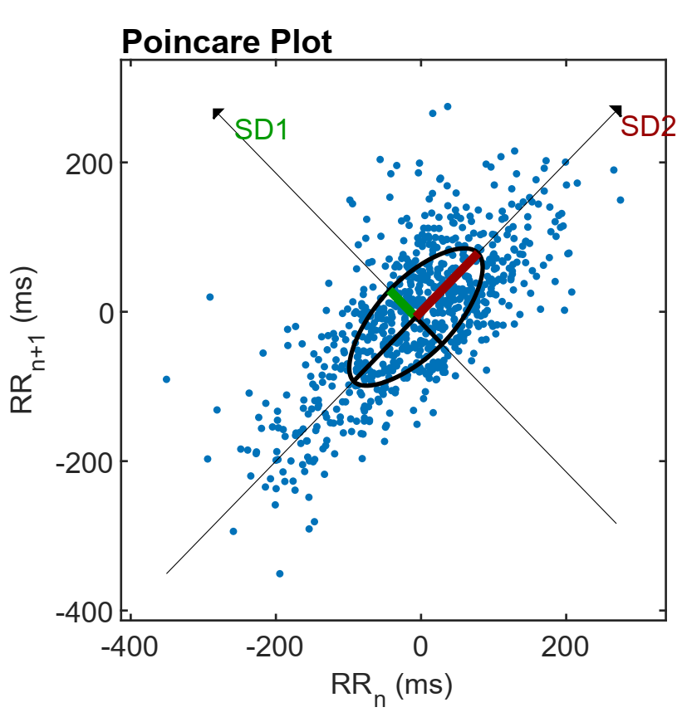
Analiza zmienności tętna w szerokim spektrum zastosowań
III. Nieliniowa analiza sygnału tętna.
Biorąc pod uwagę złożone systemy kontroli pracy serca, uzasadnione jest założenie, że w regulację rytmu serca zaangażowane są mechanizmy nieliniowe. Nieliniowe właściwości HRV zostały przeanalizowane za pomocą miar, takich jak wykres Poincarégo.
Jest to graficzna reprezentacja korelacji między kolejnymi przedziałami RR, czyli wykres RRn+1 w funkcji RRn. Kształt wykresu jest niezbędny, a powszechnym podejściem do parametryzacji kształtu jest dopasowanie elipsy do wykresu, jak pokazano na rys.

Slide 11
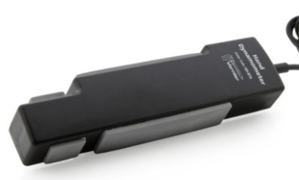
Zastosowania analityczne do rejestracji i analizy sygnału elektromiograficznego (EMG)
Sygnały elektromiograficzne EMG mogą być wykorzystywane do:
zastosowania kliniczne/biomedyczne,
Ewoluujący sprzętowy układ scalony (EHW) oraz
współczesna interakcja człowiek-komputer (MMI) m.in. w bioprotezach kontrolowanych EMG
Sygnały EMG uzyskane z mięśni wymagają zaawansowanych metod wykrywania, rozkładu, przetwarzania i klasyfikacji.
Izometryczny dynamometr ręczny oparty na tensometrze może być używany do pomiaru siły chwytu, siły szczypania i wykonywania badań zmęczenia mięśni. Może być używany z innymi czujnikami (np. Czujnik EKG) do badania zdrowia i aktywności mięśni

Slide 12
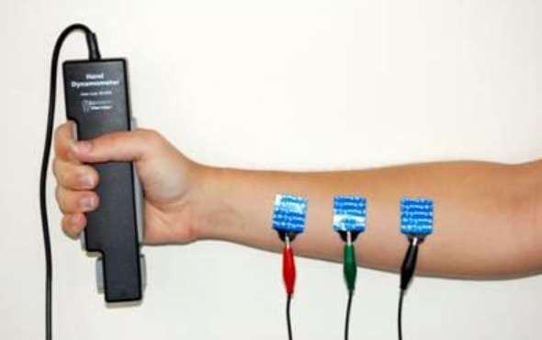
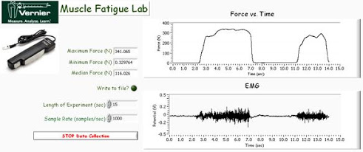
Zsynchronizowana siła ręki (czujnik uchwytu) i rejestracja EMG, m.in. w ocenie postępów rehabilitacji

Slide 13
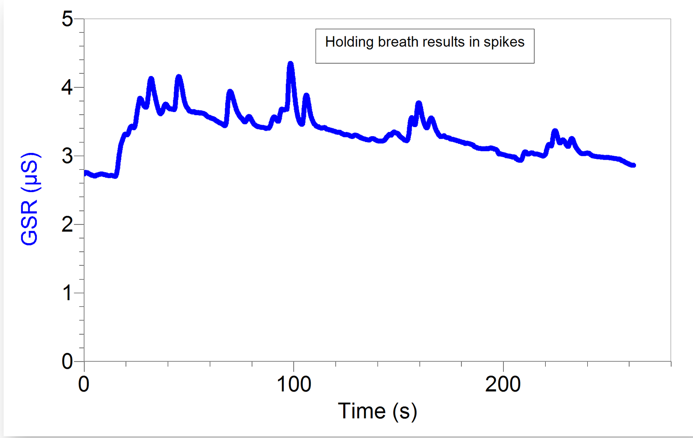
Reakcja galwaniczna skóry - zastosowania
Galvanic Skin Response mierzy odruch fizjo-galwaniczny. Generuje on zmiany w przewodnictwie skóry w okresach stresu, podniecenia lub szoku i jest wykorzystywany jako miernik aktywności współczulnego układu nerwowego. Może monitorować zarówno szybkie, jak i powolne zmiany przewodnictwa skóry, co czyni go idealnym do badań obejmujących szok, pobudzenie i biofeedback.
Monitoruje przewodnictwo skóry pomiędzy dwoma jednorazowymi elektrodami zakładkowymi, które są umieszczone np. na dwóch sąsiadujących palcach jednej ręki.

Slide 14
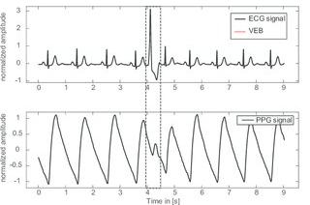
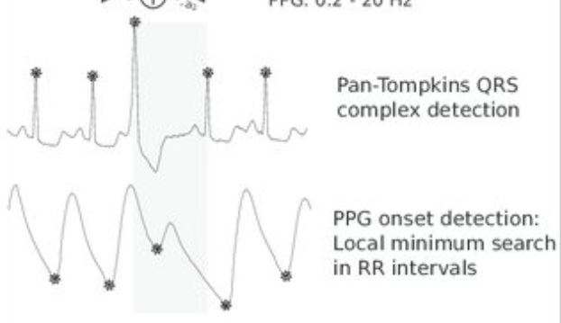
Sieci czujników ciała - Multimodalny zapis zsynchronizowany
Przykład szybkiej wielomodalnej metody detekcji pobudzeń ektopowych, zastosowanej do szacowania ciśnienia krwi na podstawie pomiaru prędkości fali tętna w czujnikach typu noszonego.
Metody cyfrowego przetwarzania sygnałów (DSP) do automatycznej ekstrakcji cech
Synchronizacja przebiegów elektrokardiograficznych (EKG) i fotopletyzmograficznych (PPG) w wykrywaniu pojedynczego przedwczesnego komorowego pobudzenia ektopowego .

Slide 15
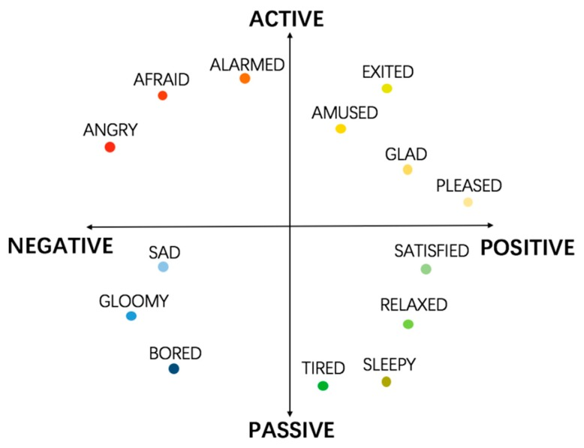
Sieci czujników ciała:
Przykład systemu złożonego dla rozpoznawania emocji
Stan emocjonalny człowieka zależy od wielu czynników, dlatego rozwijane są systemy multimodalne zbierające i przetwarzające informacje z wielu różnych czujników.
Przedstawiono związek między wydajnością i pobudzeniem oraz model 2-D przestrzeni emocji.

Slide 16
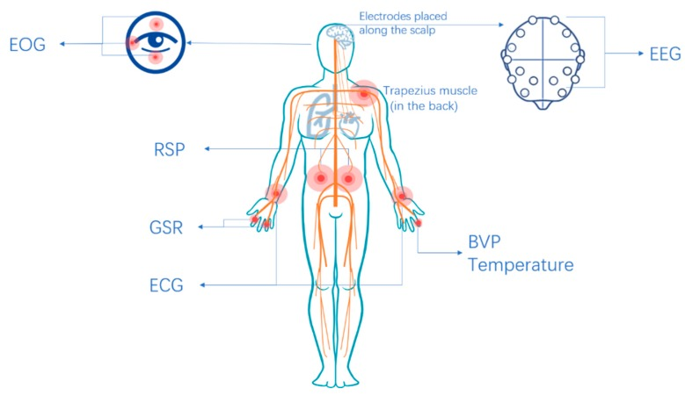
Sieci czujników ciała:
Przykład systemu złożonego dla rozpoznawania emocji
Przeprowadzone badania wykazały, że specyfika autonomicznego układu nerwowego pozwala na rozpoznanie pewnych emocji za pomocą znaków zarejestrowanych z sygnałów psychologicznych.
EOG,
RSP,
GRS,
ECG,
EEG,
BP,
T
sygnały psychologiczne są wykorzystywane w multimodalnym systemie rozumowania.

Slide 17
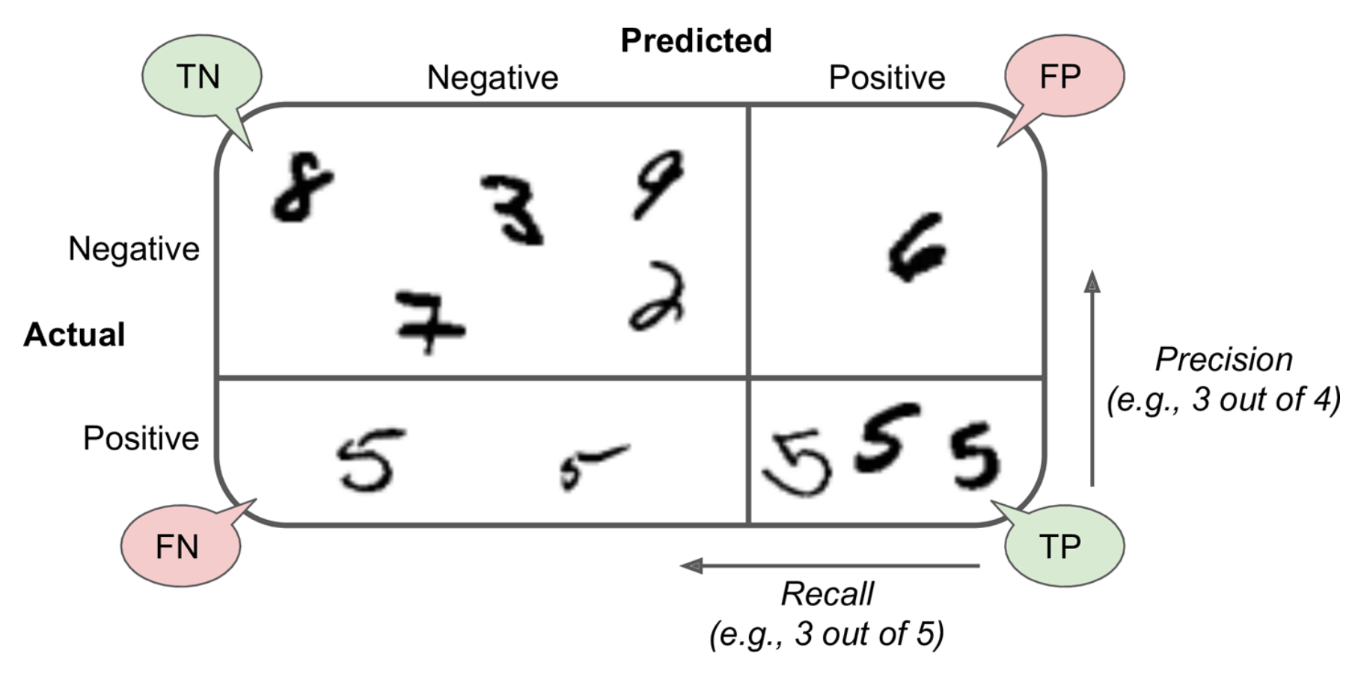
Kilka wskazówek, jak prawidłowo ocenić wyniki przeprowadzonych badań, za pomocą miar wydajności klasyfikatorów
Macierz konfuzji
Ilustrowana macierz konfuzji pokazuje przykłady prawdziwych negatywów (u góry po lewej), fałszywie dodatnich (u góry po prawej), fałszywie ujemnych (na dole po lewej) i prawdziwych dodatnich (na dole po prawej)

Slide 18
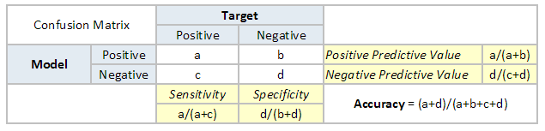
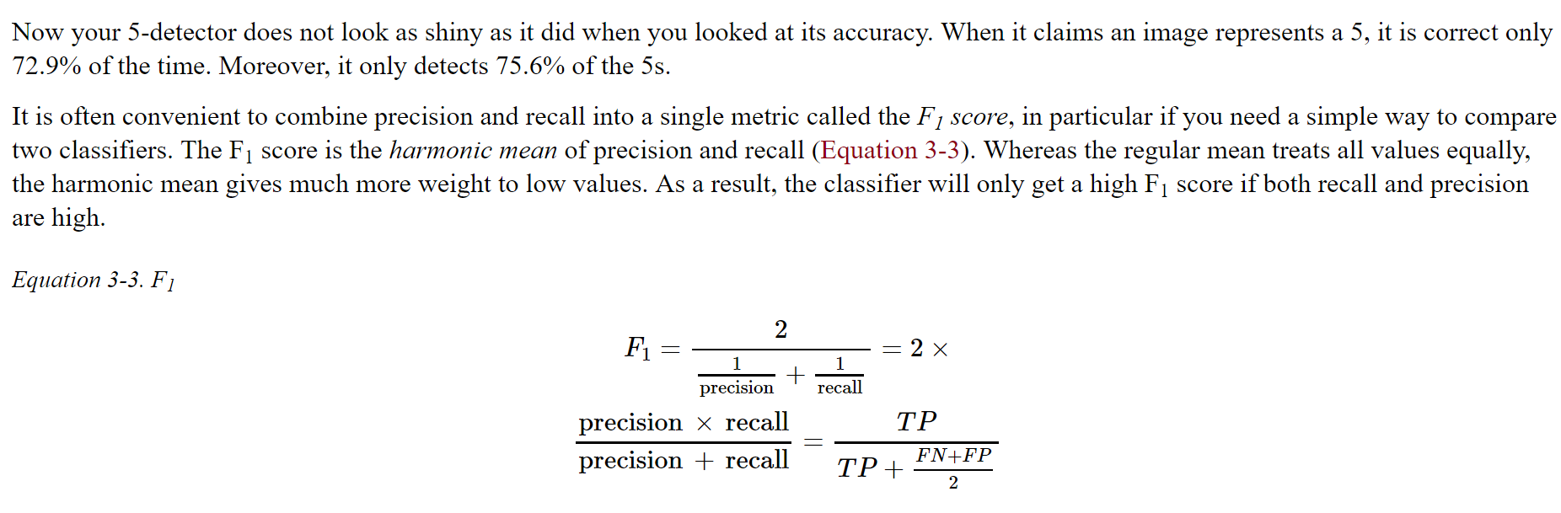
Macierz konfuzji – miary, wskaźniki
Często wygodnie jest połączyć precyzję i odwołanie w jednym wskaźniku zwanym wynikiem F1

Slide 19
